Slide 1


Slide 2
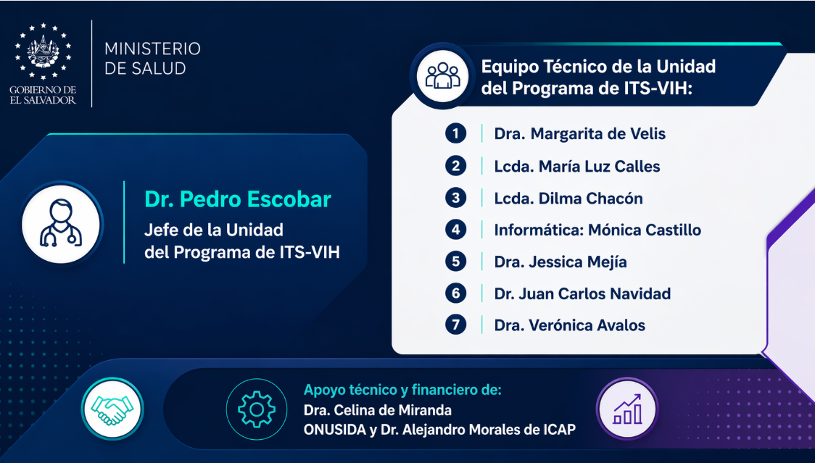

Slide 3
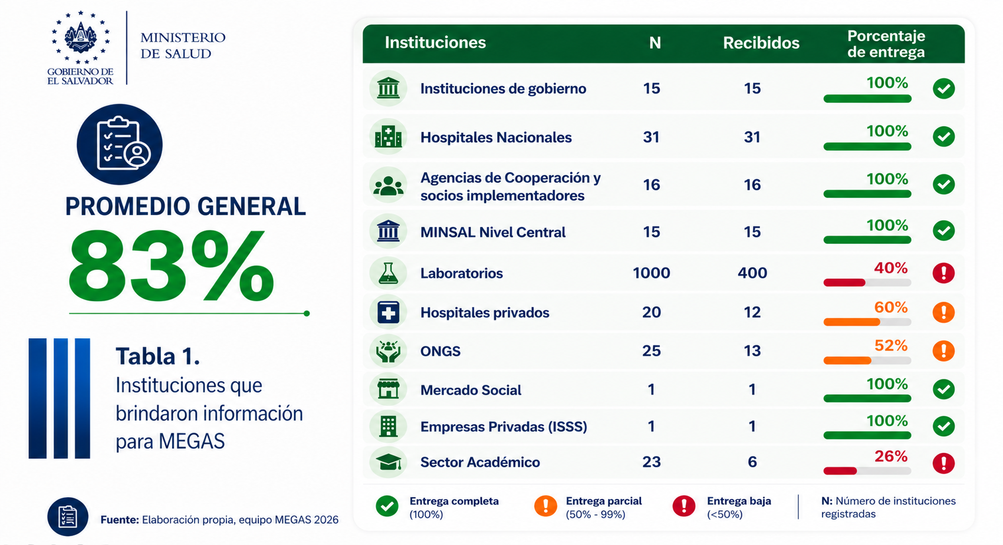

Slide 4
Objetivos específicos:
Identificar el financiamiento de la estrategia de VIH/Sida.
Clasificar el gasto realizado en la respuesta al VIH en categorías sanitarias y no sanitarias.
Identificar la población beneficiaria a quienes se les brindó los bienes y servicios.
Medir el alcance de las necesidades presupuestarias estimadas.

Slide 5
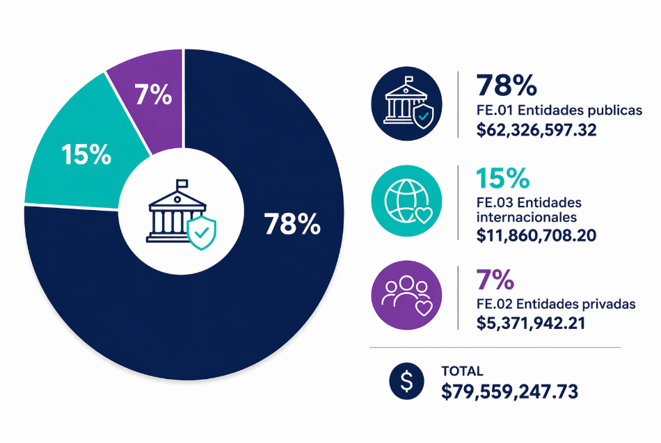
Fig 1. Gasto total en VIH por fuente de financiamiento para el año 2025.
Fuente: MINSAL, Matrices NASA Consolidado de resultados MEGAS , El Salvador año 2025

Slide 6

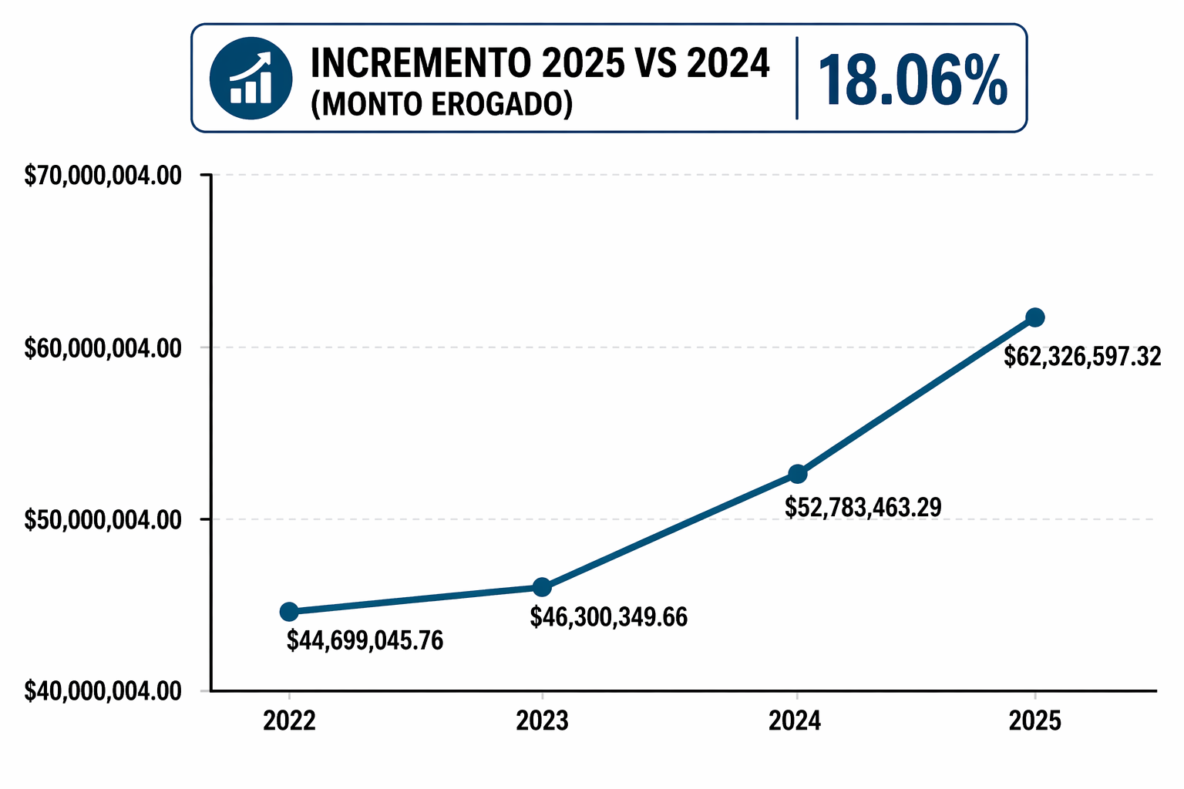
Fig. 2. Financiamiento Público en VIH, El Salvador años 2022-2025
Fuente: MINSAL, Matrices NASA Consolidado de resultados MEGAS , El Salvador años 2022 al 2025

Slide 7
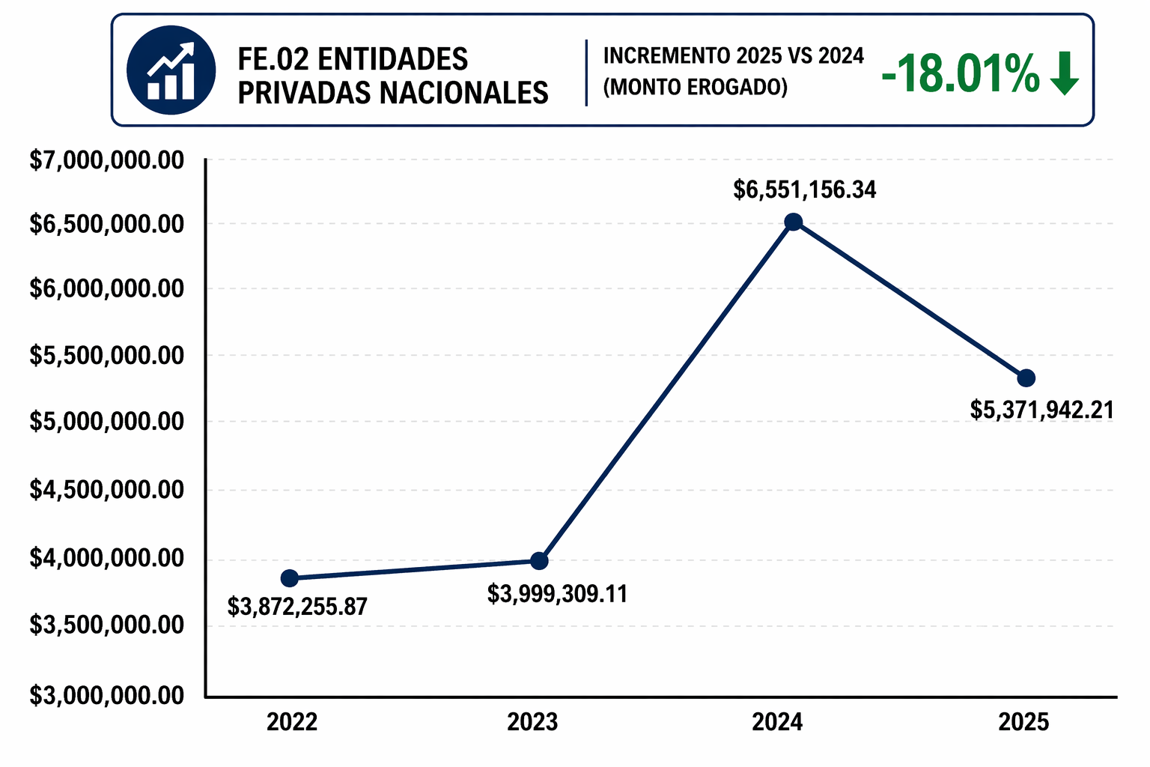
Fig. 3. Financiamiento Privado en VIH, El Salvador años 2022-2025
Fuente: MINSAL, Matrices NASA Consolidado de resultados MEGAS , El Salvador años 2022 al 2025

Slide 8
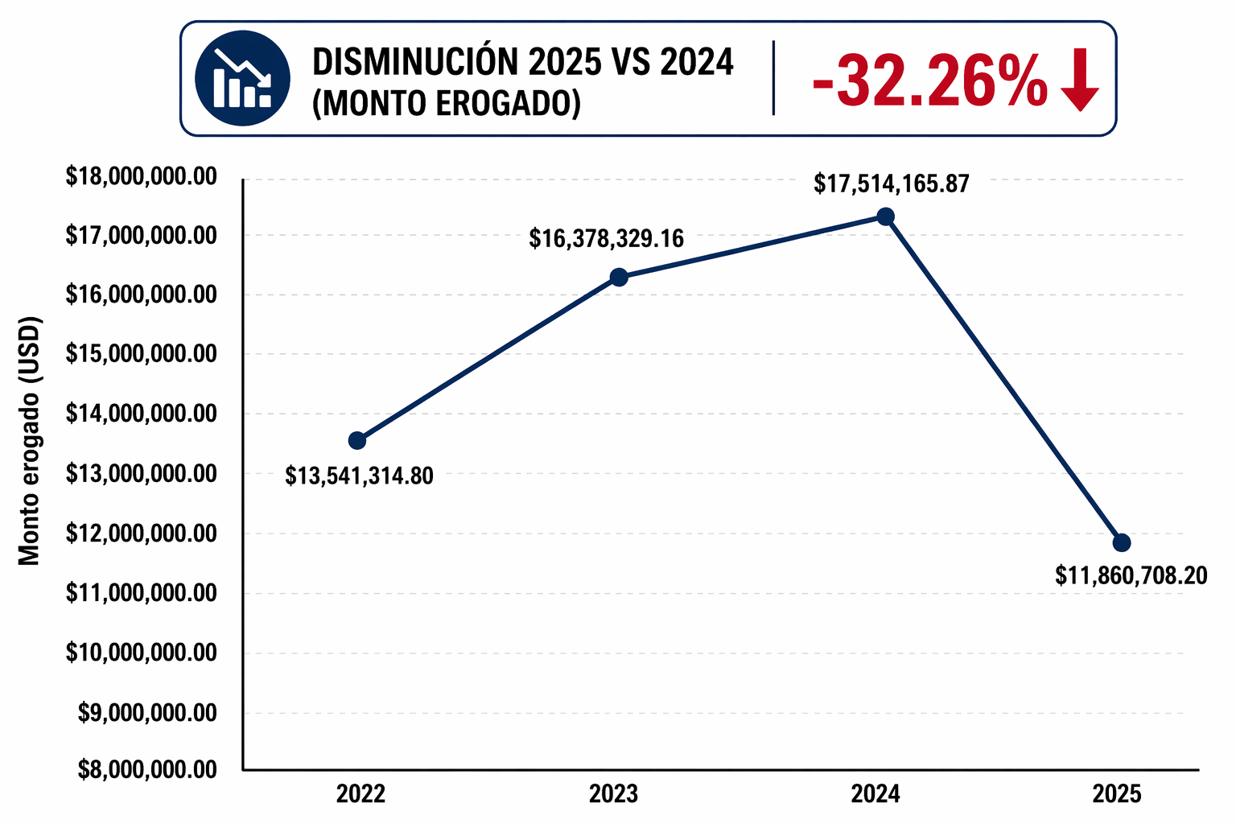
Fig. 4. Financiamiento Internacional en VIH, El Salvador años 2022-2025
Fuente: MINSAL, Matrices NASA Consolidado de resultados MEGAS , El Salvador años 2022 al 2025

Slide 9
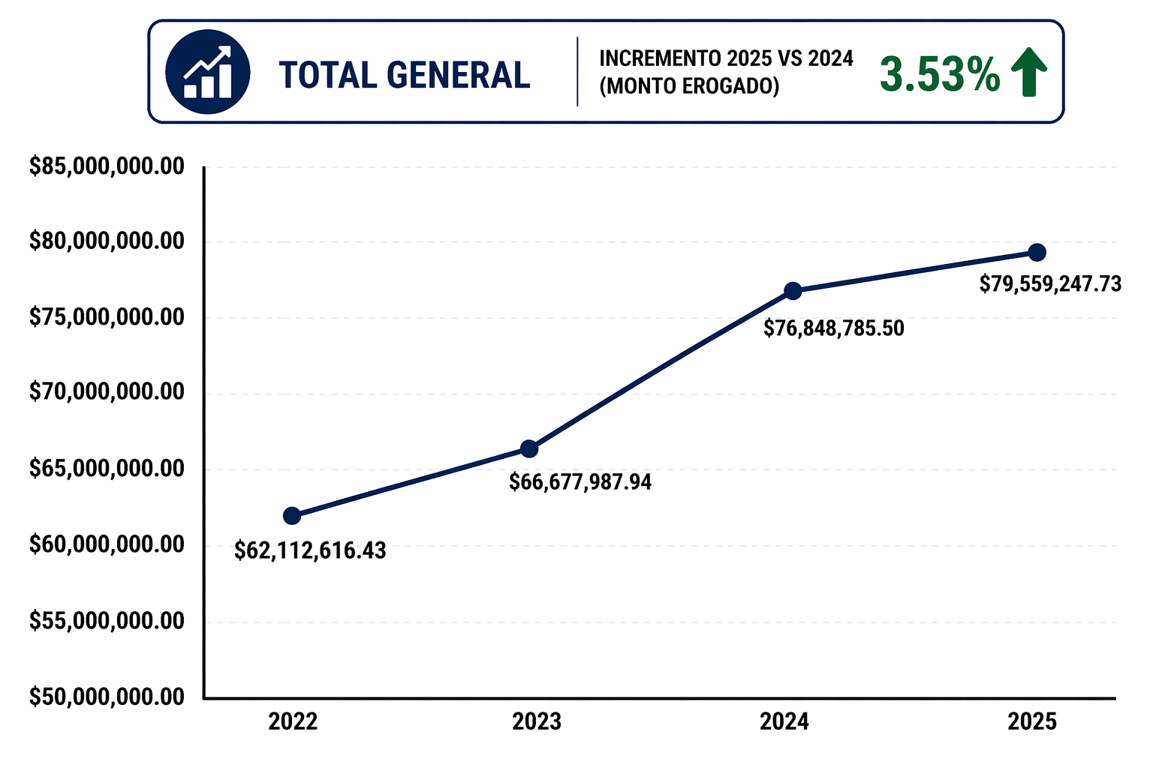
Fig. 5. Financiamiento nacional en VIH, El Salvador años 2022-2025
Fuente: MINSAL, Matrices NASA Consolidado de resultados MEGAS , El Salvador años 2022 al 2025

Slide 10
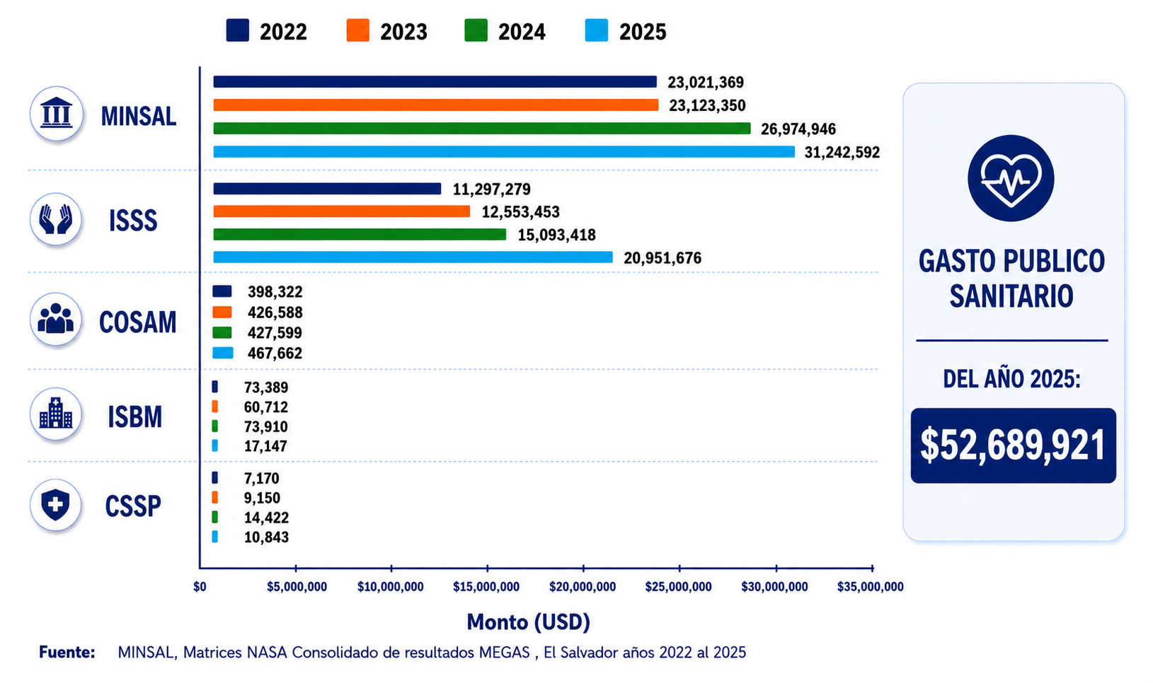
Tendencia del gasto publico en sector salud, según MEGAS años 2022 al 2025

Slide 11
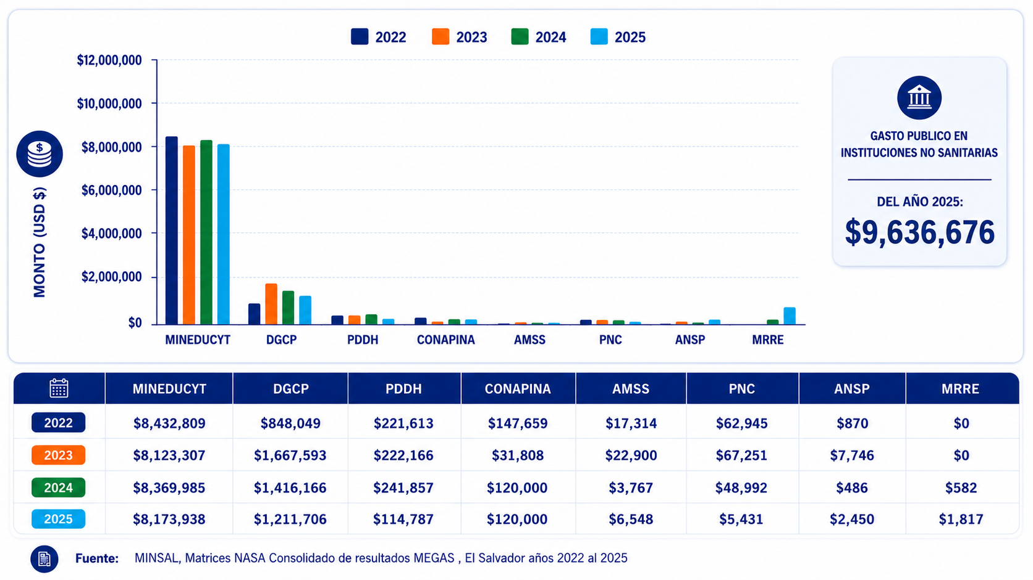
Tendencia del gasto publico en sector no sanitario, según MEGAS años 2022 al 2025

Slide 12
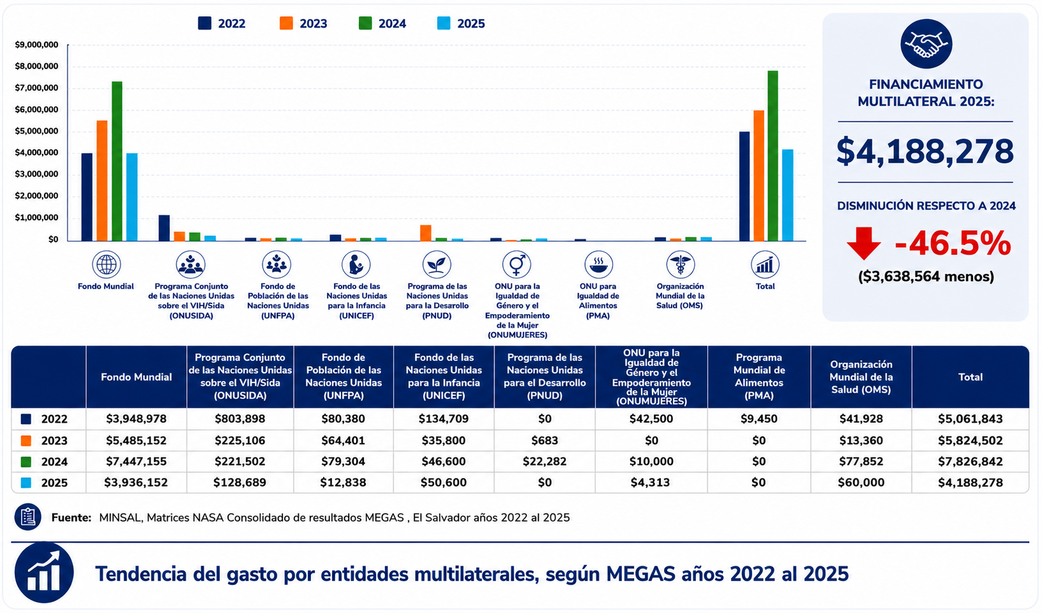

Slide 13
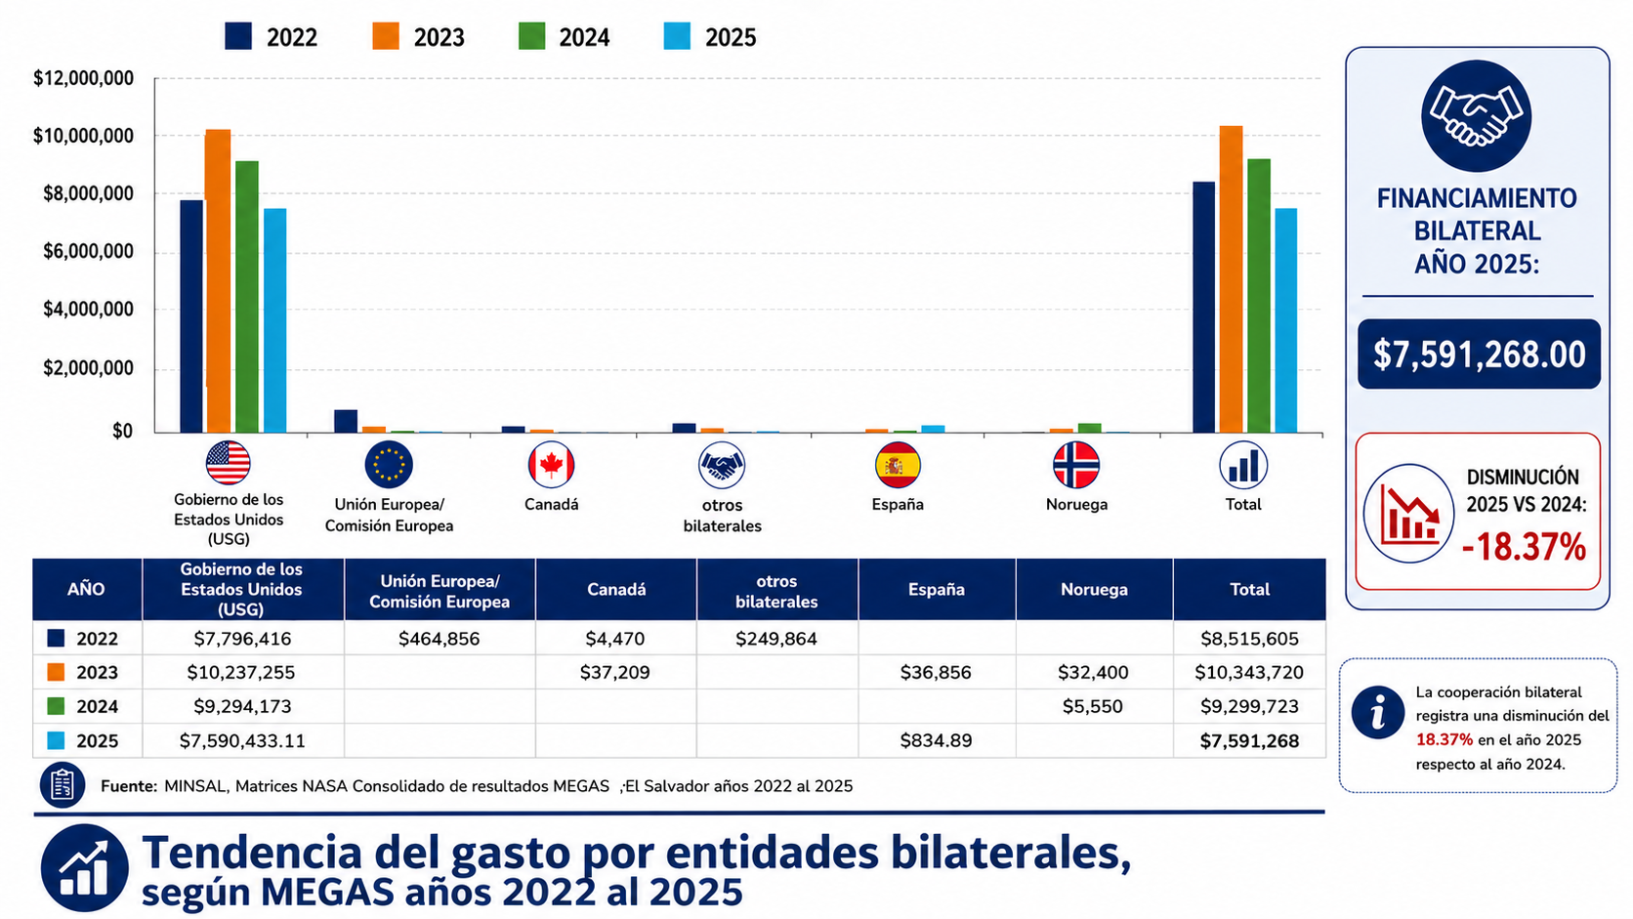

Slide 14
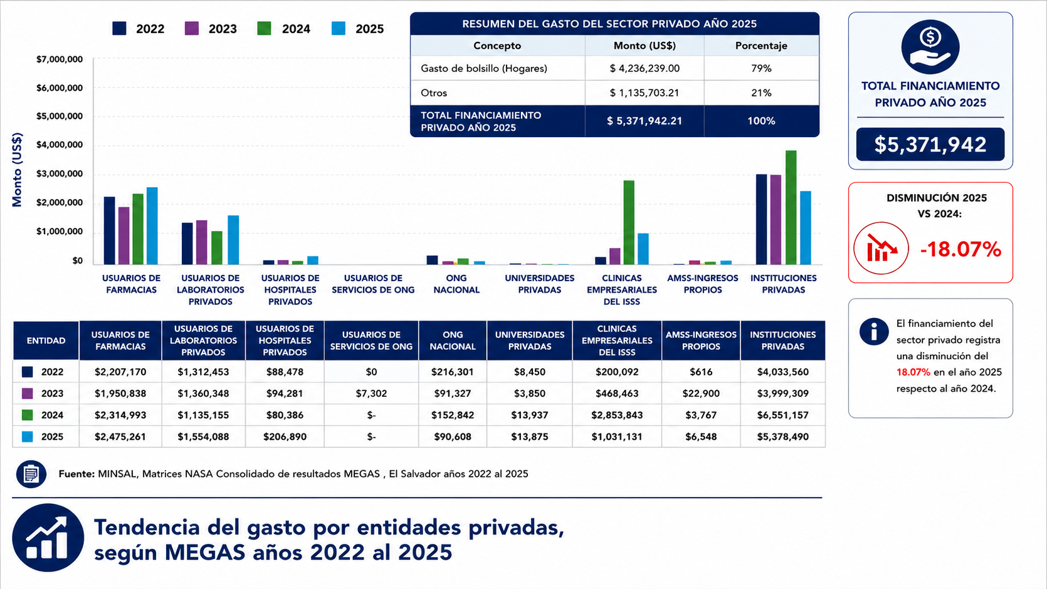

Slide 15
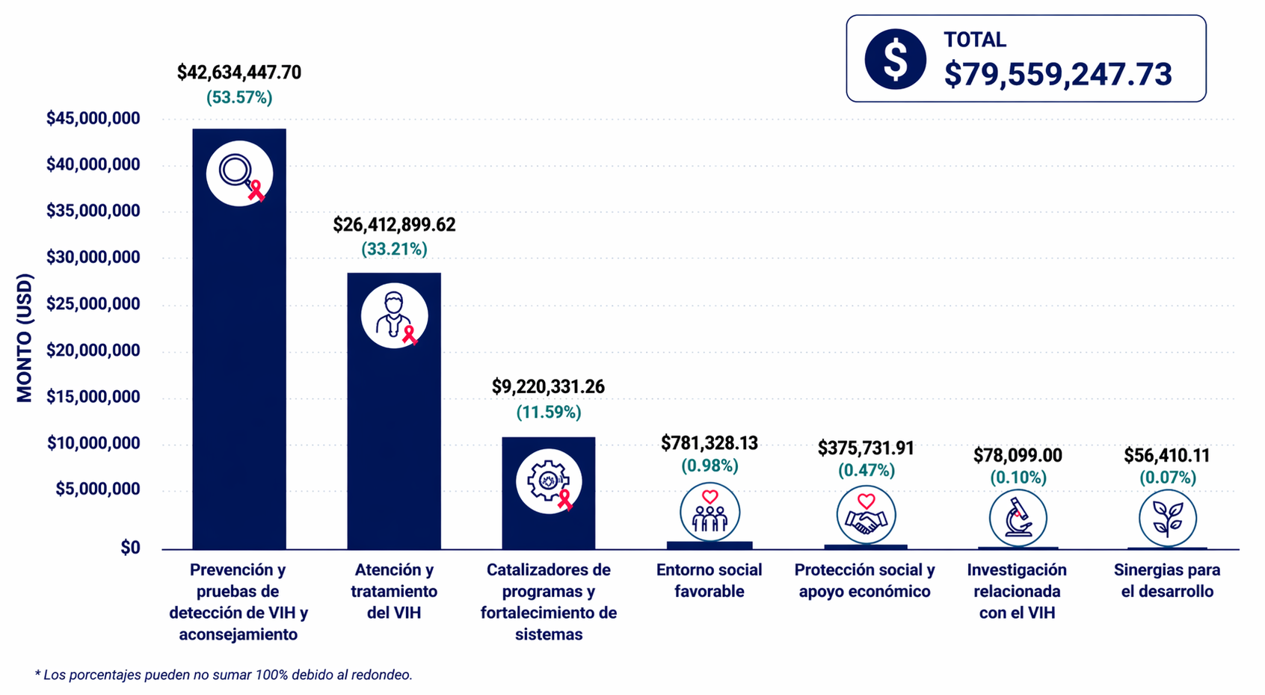
Fig. 6. Categorías de gasto en VIH, El Salvador año 2025
Fuente: MINSAL, Matrices NASA Consolidado de resultados MEGAS , El Salvador años 2022 al 2025

Slide 16
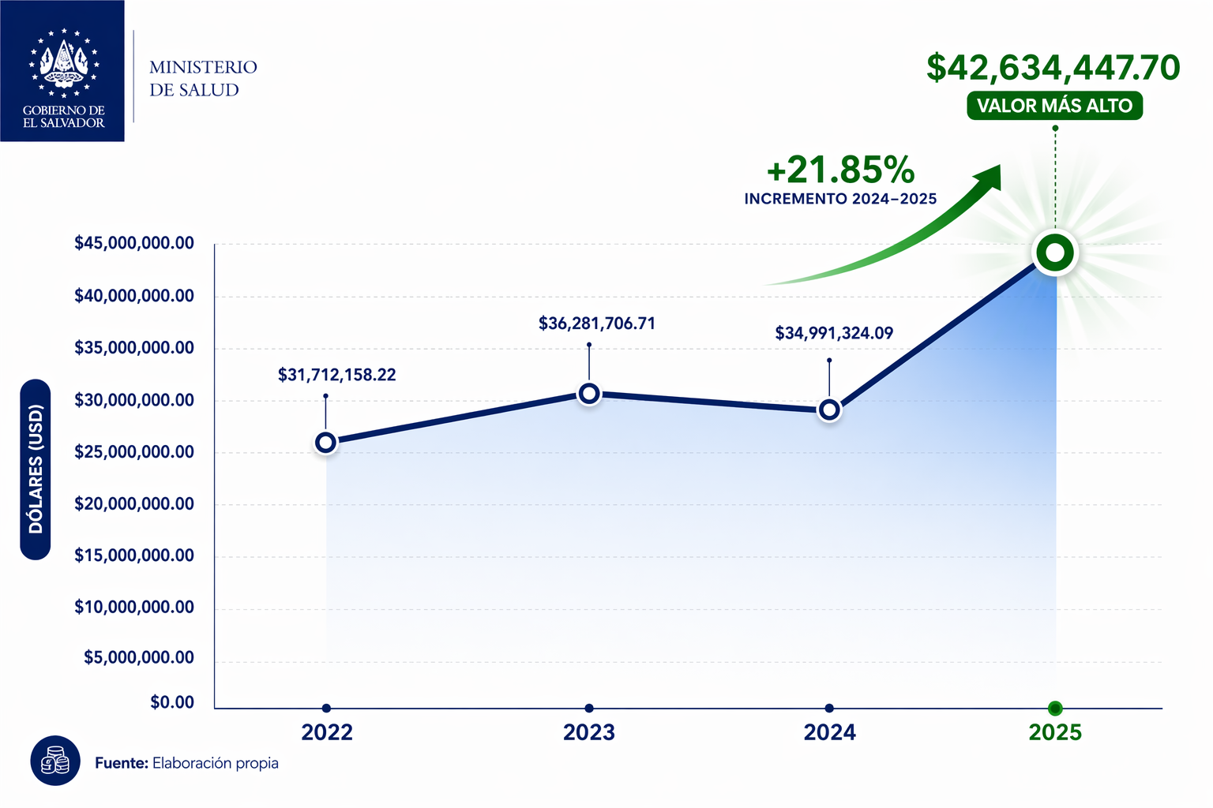
Financiamiento en Prevención, años 2022-2024

Slide 17
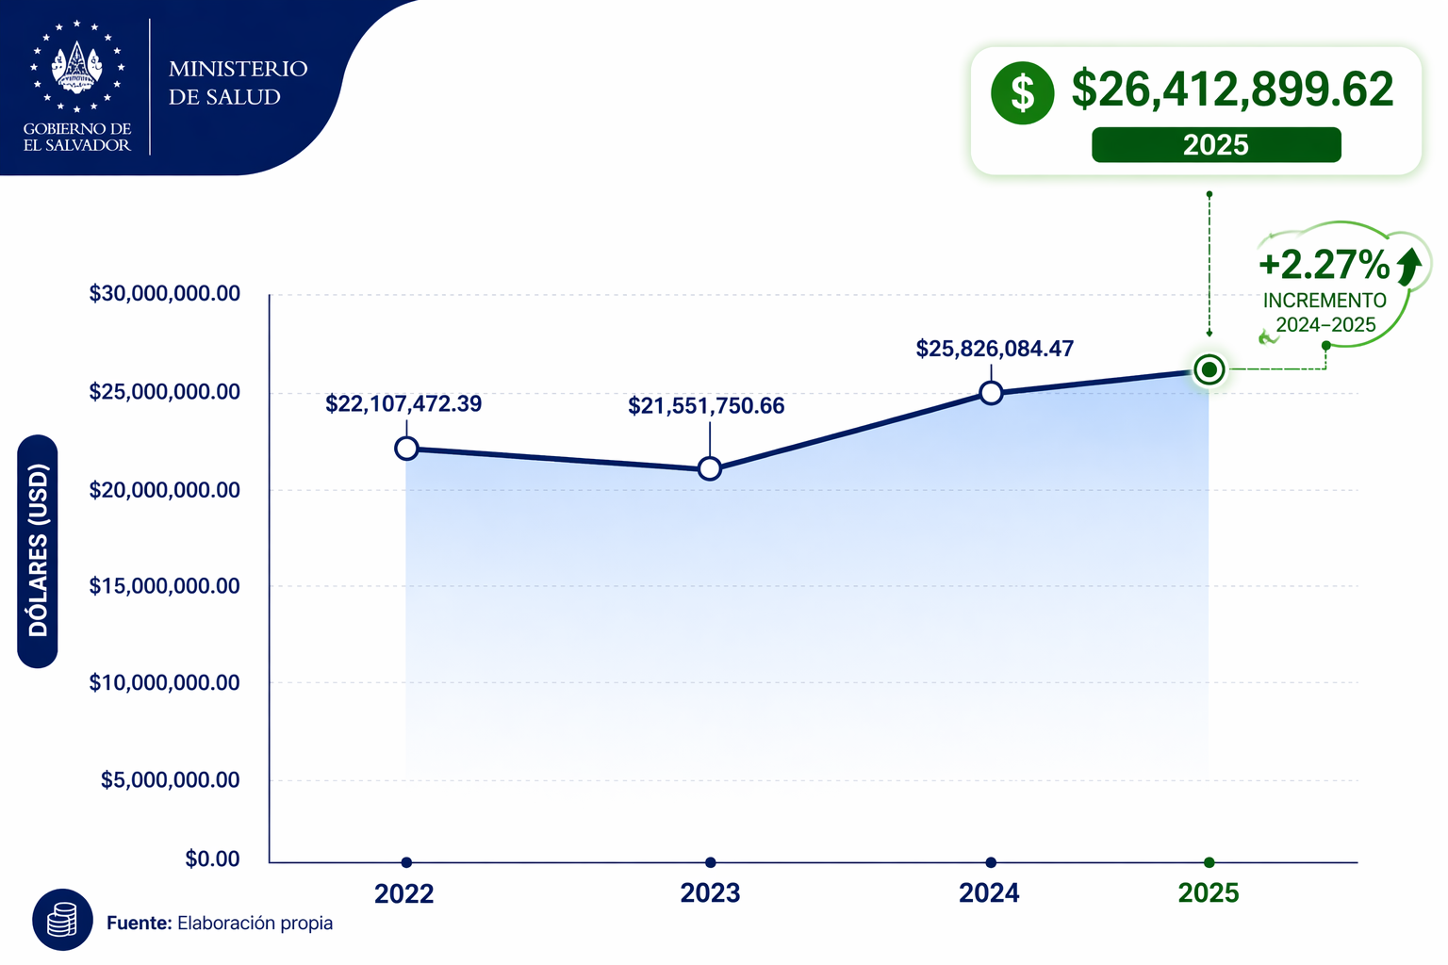
Financiamiento en Atención, años 2022-2024

Slide 18
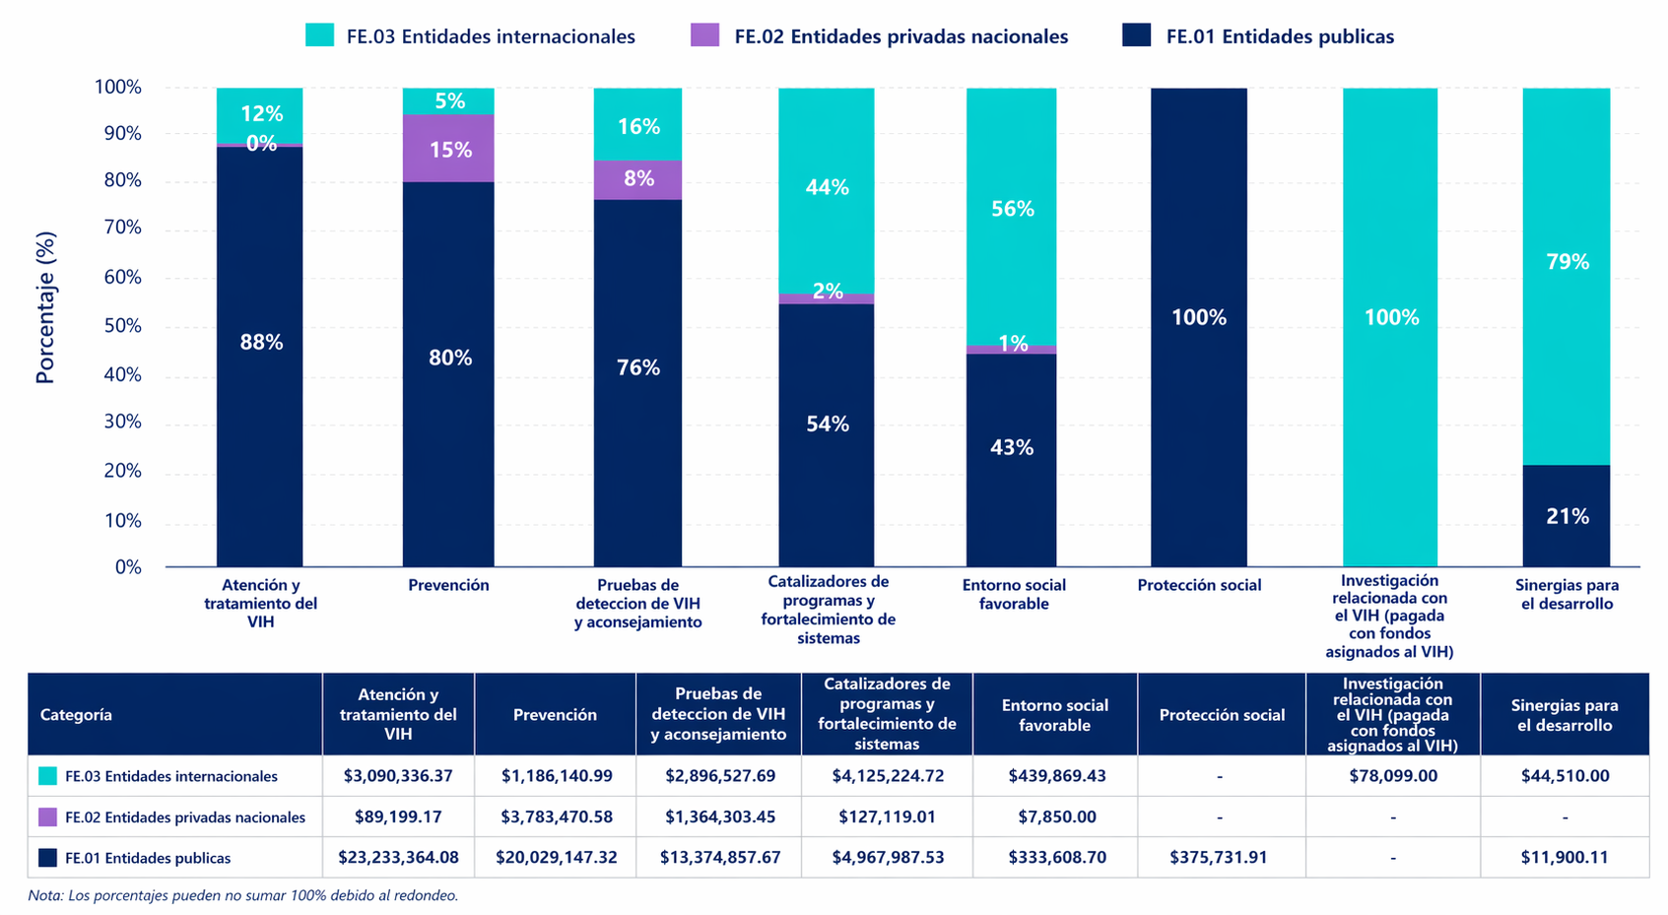
Fig. 7. Categorías de gasto en VIH, por fuente de financiamiento. El Salvador año 2025
Fuente: MINSAL, Matrices NASA Consolidado de resultados MEGAS , El Salvador años 2025

Slide 19
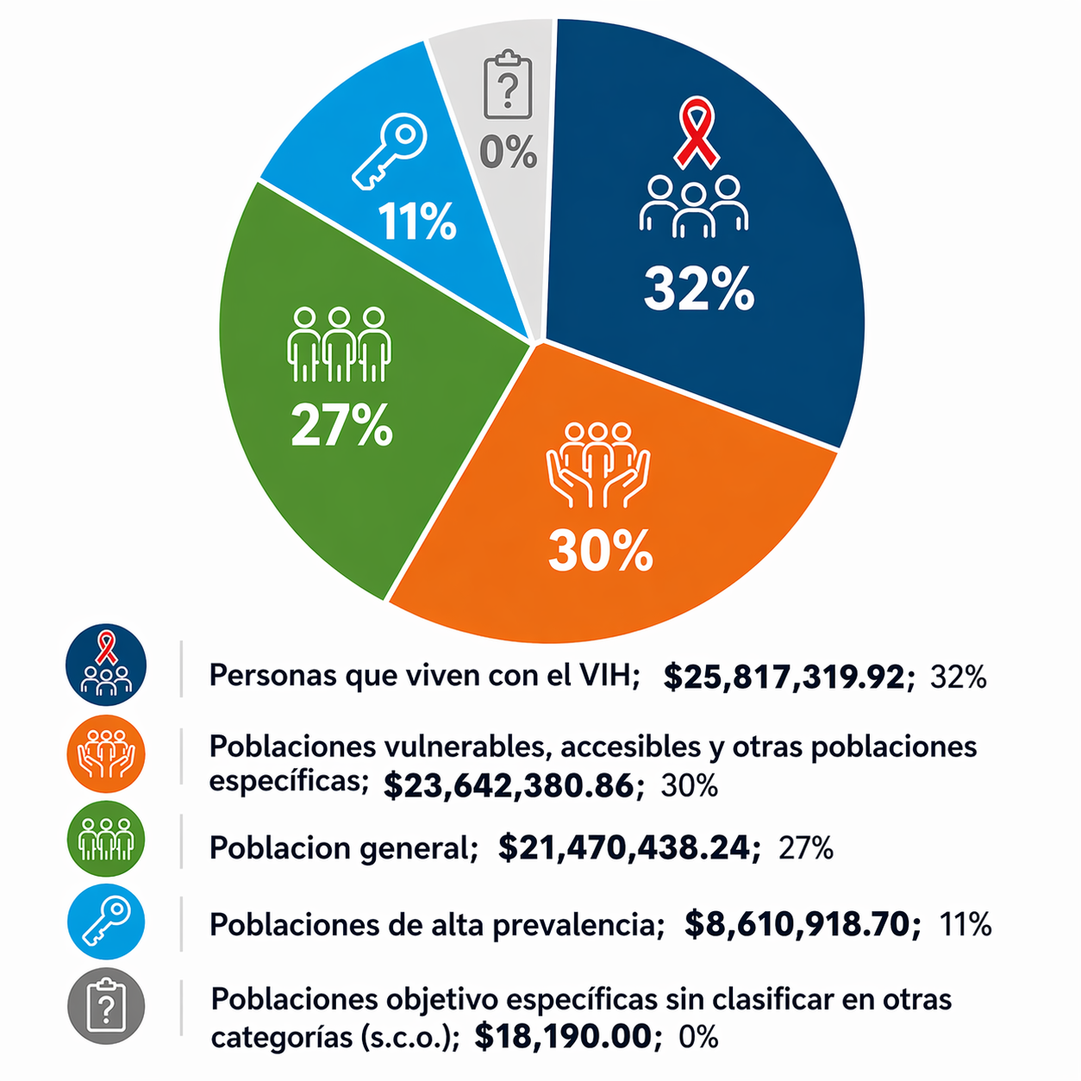
Fig. 8. Población beneficiaria, según MEGAS, año 2025
Fuente: MINSAL, Matrices NASA resultados MEGAS , El Salvador años 2025

Slide 20
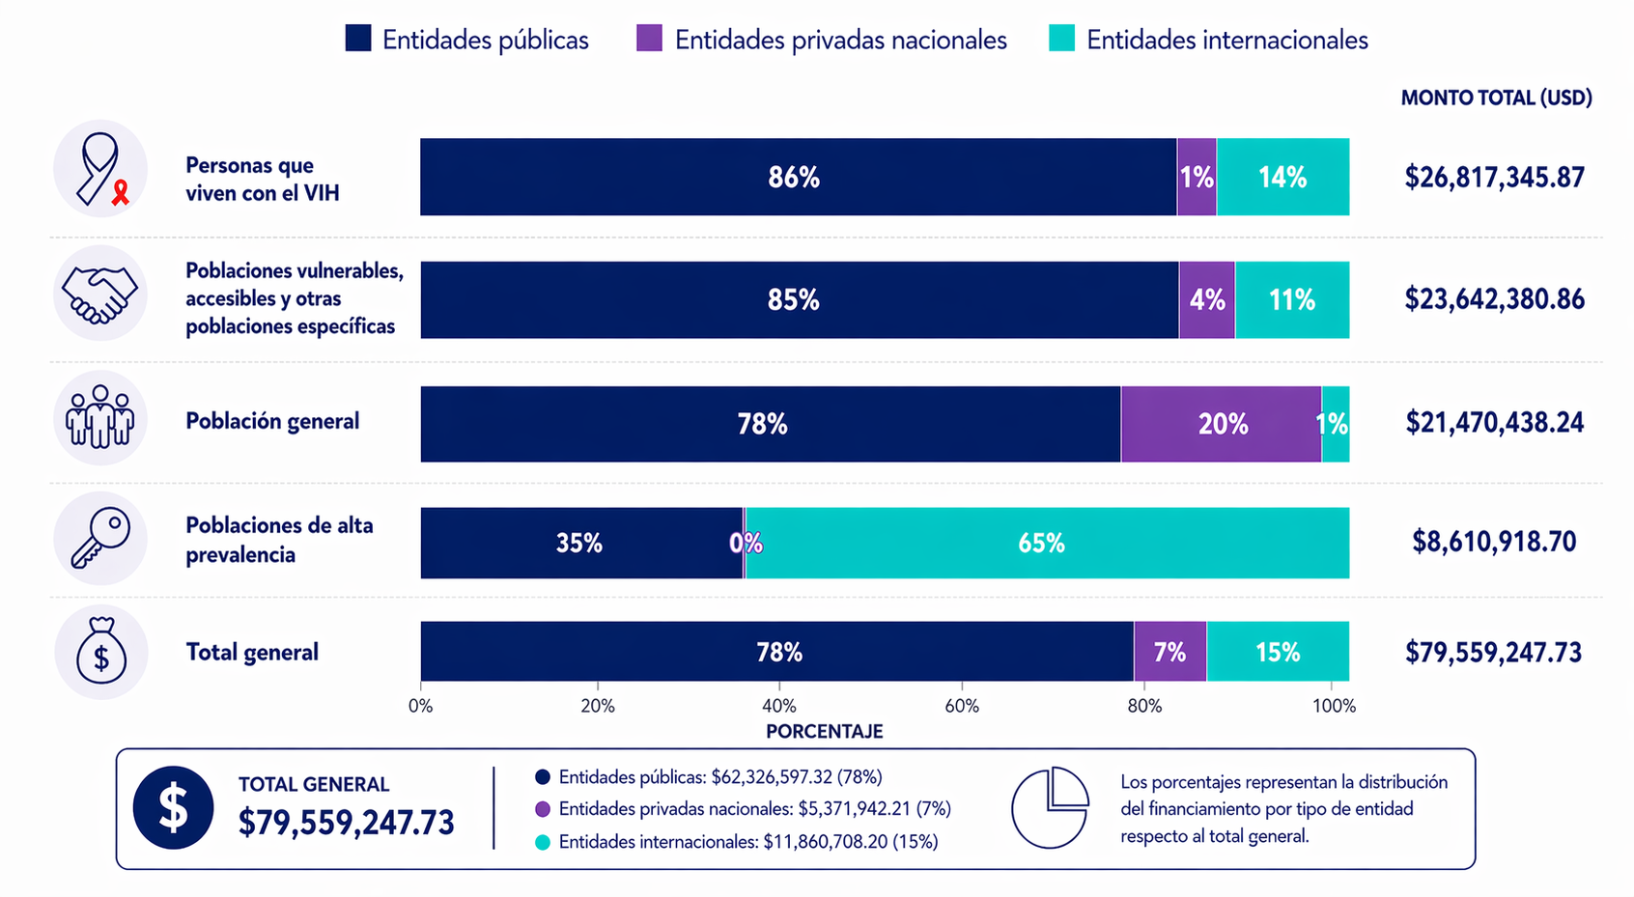
Fuente: MINSAL, Matrices NASA Consolidado de resultados MEGAS , El Salvador año 2025
Fig. 9. Población beneficiaria, por fuente de financiamiento. El Salvador año 2025

Slide 21
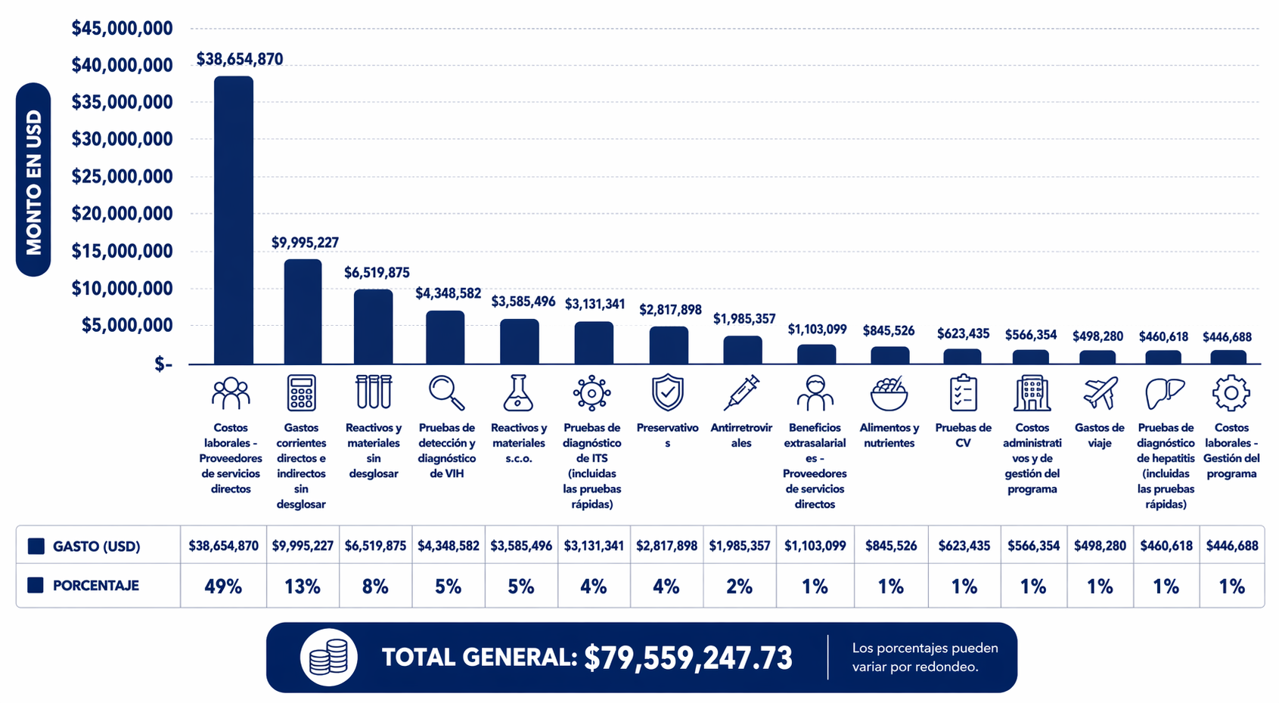
Fig. 10. Principales factores de producción en los que se erogo el mayor gasto, según MEGAS año 2025
Fuente: MINSAL, Matrices NASA Consolidado de resultados MEGAS , El Salvador año 2025

Slide 22
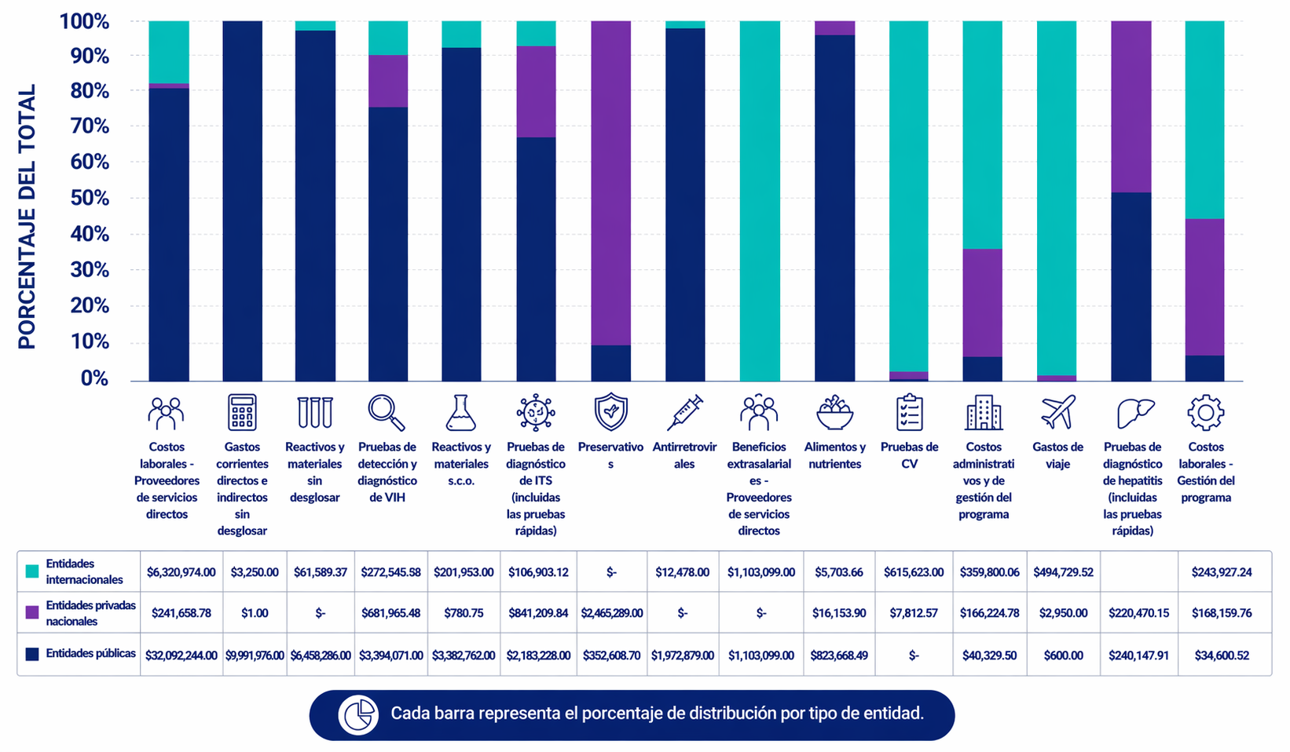
Fig. 10. Principales factores de producción según fuente de financiamiento, según MEGAS 2025
Fuente: MINSAL, Matrices NASA Consolidado de resultados MEGAS , El Salvador años 2022 al 2025

Slide 23
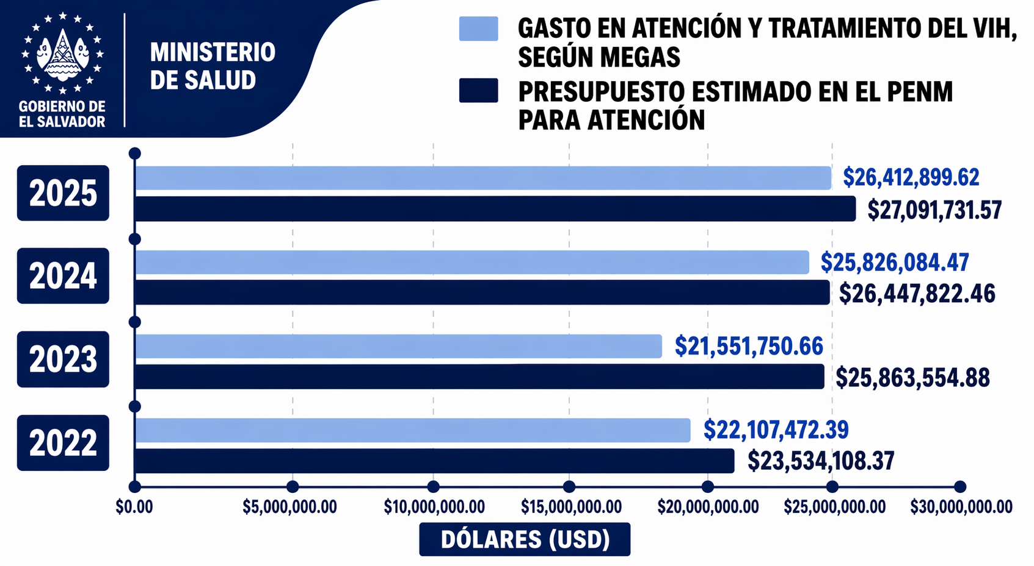
Fig. 10. Brecha entre presupuesto estimado en atención en el PENM y gasto erogado en Atención según MEGAS 2022–2025

Slide 24
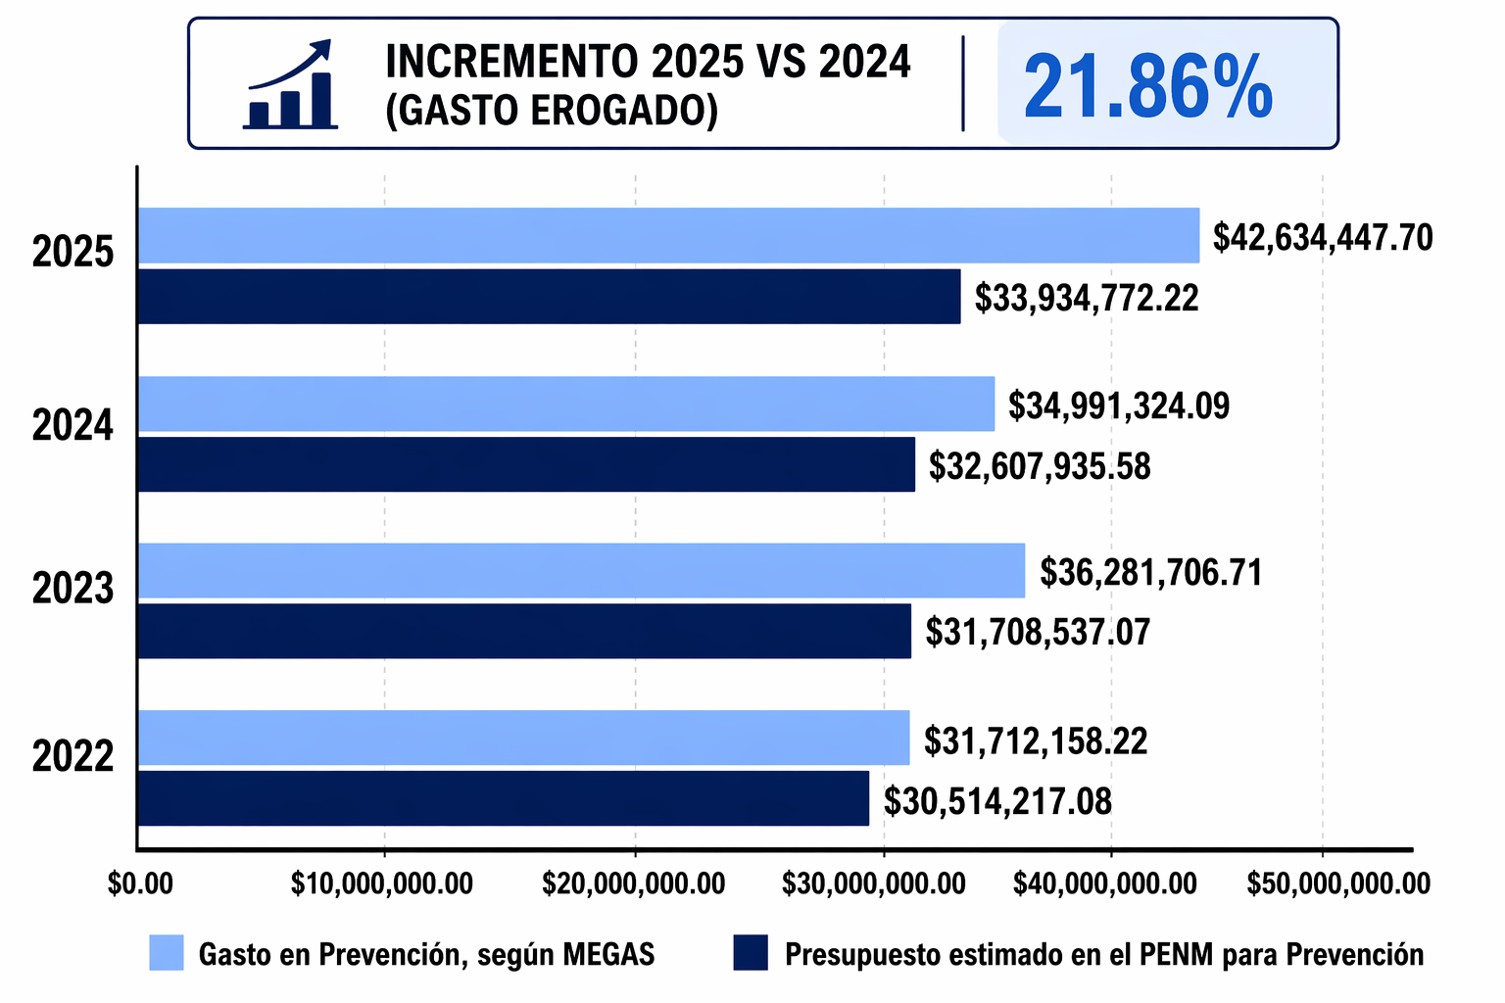
Fig. 10. Brecha entre presupuesto estimado para prevención en el PENM y gasto erogado en prevención según MEGAS 2022–2025

Slide 25
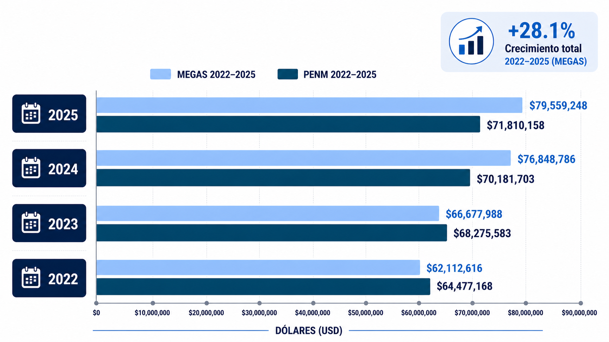
Fig. 10. Brecha presupuestaria entre lo estimado del PENM vrs Gasto erogado en VIH, según MEGAS años 2022-2025
Fuente: MINSAL, Plan Estratégico Nacional Multisectorial de VIH e ITS, El Salvador
MINSAL, Matrices NASA Consolidado de resultados MEGAS , El Salvador años 2022 al 2025

Slide 26
Conclusiones y recomendaciones
El principal hallazgo es que El Salvador ha logrado consolidar una respuesta al VIH con un fuerte liderazgo del financiamiento público, lo cual representa una base sólida de sostenibilidad.
Para el año 2025, el gasto total en VIH alcanza aproximadamente 79.6 millones de dólares. De este total, la mayor proporción proviene del sector público. Demostrando una fortaleza, ya que refleja compromiso del Estado y apropiación nacional de la respuesta.
Al mismo tiempo, observamos una reducción del financiamiento internacional, lo cual es consistente con un proceso de transición hacia mayor autosuficiencia financiera.

Slide 27
Conclusiones y recomendaciones
En el contexto de una epidemia concentrada de VIH en El Salvador, donde la mayor prevalencia se registra en poblaciones de alta prevalencia, se observa que una parte importante de las intervenciones dirigidas a estos grupos ha sido históricamente financiada por la cooperación internacional.
Sin embargo, la reducción progresiva del financiamiento externo plantea un desafío significativo, ya que podría afectar la continuidad y cobertura de intervenciones altamente focalizadas y costo-efectivas dirigidas a estas poblaciones, que son prioritarias para el control de la epidemia.

Slide 28
Conclusiones y recomendaciones
El gasto en VIH ha mostrado una tendencia creciente en los últimos años, lo que indica un fortalecimiento progresivo de la respuesta nacional. (El país está invirtiendo más y de forma sostenida).
La inversión se concentra principalmente en prevención y tratamiento, que son intervenciones altamente costo-efectivas.
El gasto se orienta prioritariamente hacia personas que viven con VIH, poblaciones vulnerables, población de alta prevalencia al VIH. Esto refleja un enfoque de equidad, focalización epidemiológica alineado con el PENM 2022-2027
Se identifican oportunidades de mejora en la cobertura de información, especialmente en algunos sectores como laboratorios, ONG y sector privado.”

Slide 29
Conclusiones y recomendaciones
Bajo este enfoque de la disminución de financiamiento para las poblaciones de alta prevalencia se recomienda: Continuar fortaleciendo las acciones de PrEP, acciones de prevención combinada a nivel comunitario, asimismo aumentar la oferta y demanda de la autoprueba a nivel comunitario, fortalecer la atención y prevención en las VICITS y en todo el primer nivel de atención del sector salud

Slide 30
Gracias por la atención

